Slide 1
Лабораторная работа №5
Модель Лотки-Вольтерры Эспиноса Василита К.М.

Slide 2
Информация
Докладчик

Slide 3
Эспиноса Василита Кристина Микаела
студентка
Российский университет дружбы народов
1032224624@pfur.ru
https://github.com/crisespinosa/

Slide 4
Цель работы
Построить математическую модель Лотки-Вольерры на языке прогаммирования Julia и посредством ПО OpenModelica.

Slide 5
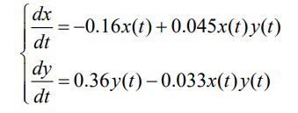
Задание
Постройте график зависимости численности хищников от численности жертв, а также графики изменения численности хищников и численности жертв при следующих начальных условиях: x0 =10, y0= 15 Найдите стационарное состояние системы
Для модели «хищник-жертва»:
Задание 1

Slide 6
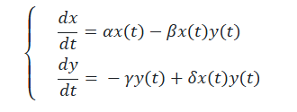
Теоретическое введение
Моде́ль Ло́тки — Вольте́рры (модель Ло́тки — Вольтерра́[1]) — модель взаимодействия двух видов типа «хищник — жертва», названная в честь своих авторов (Лотка, 1925; Вольтерра 1926), которые предложили модельные уравнения независимо друг от друга.
Такие уравнения можно использовать для моделирования систем «хищник — жертва», «паразит — хозяин», конкуренции и других видов взаимодействия между двумя видами[2].
В математической форме предложенная система имеет следующий вид:

Slide 7
где - ( x ) — количество жертв, - ( y ) — количество хищников, - ( t ) — время, - ( alpha, , gamma, delta ) — коэффициенты, отражающие взаимодействия между видами
[@wiki]

Slide 8
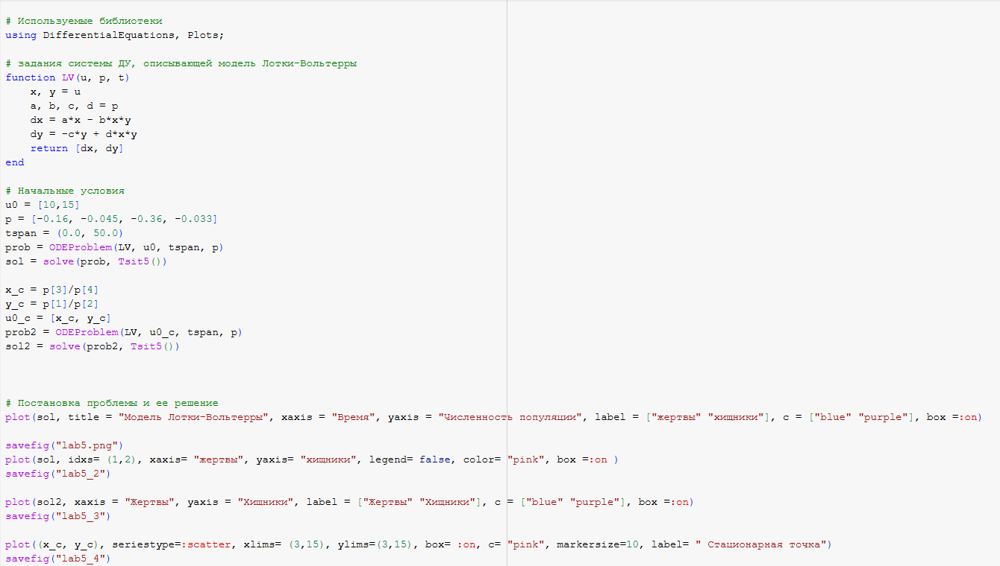
Выполнение лабораторной работы
Для начала реализуем эту модель на языке программирования Julia.
Напишем код для решения системы ДУ, используя библиотеку DifferentialEquations.jl, а затем построим графики с помощью библиотеки Plots.
Код 1

Slide 9
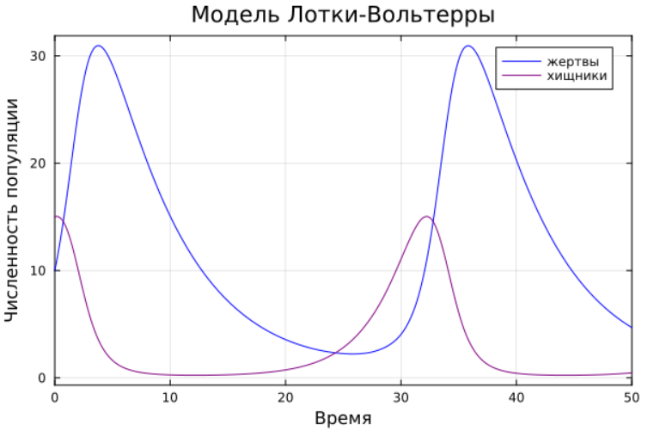
Выполнение лабораторной работы
В результате получаем следующие графики изменения численности хищников и численности жертв (рис. [-@fig:004]) и зависимости численности хищников от численности жертв (рис. [-@fig:005]).
График 1

Slide 10
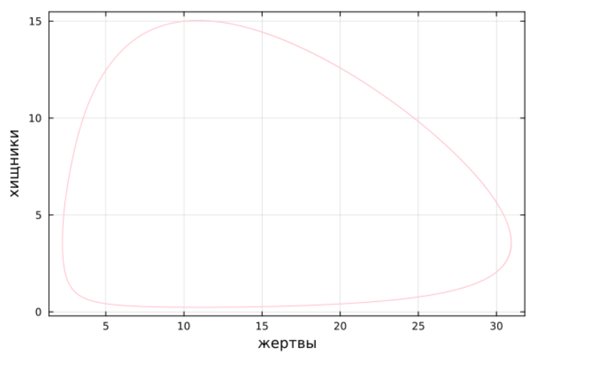
Выполнение лабораторной работы
Графики периодичны, фазовый портрет замкнут, как и должно быть в жесткой модели Лотки-Вольтерры.
График 2

Slide 11
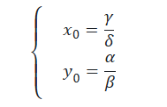
Выполнение лабораторной работы
Далее найдем стационарное состояние системы по формуле:

Slide 12
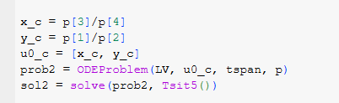
Выполнение лабораторной работы
Проверим, что эта точка действительно является стационарной, подставив ее в начальные условия.
Код 2

Slide 13
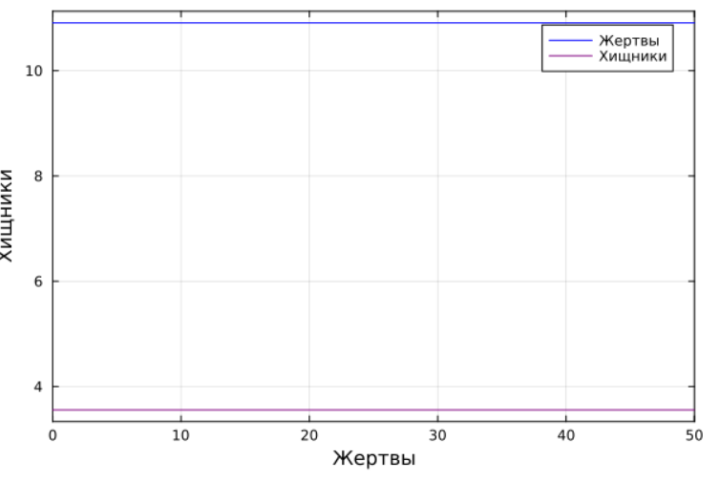
Выполнение лабораторной работы
Получим график из двух прямых, параллельных оси абсцисс, то есть численность и жертв, и хищников не меняется, как м должно быть в стационарном состоянии (рис. [-@fig:008])
График 3

Slide 14
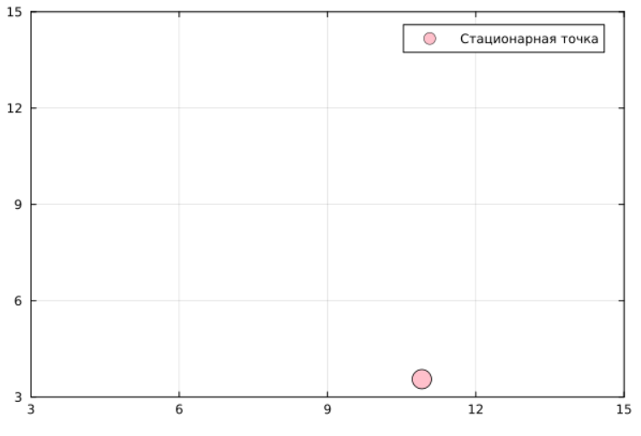
Выполнение лабораторной работы
Фазовый портрет в стационарном состоянии выглядит следующим образом (рис. [-@fig:009]).
График 4

Slide 15
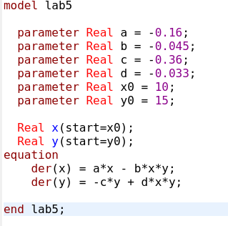
Выполнение лабораторной работы
Теперь реализуем эту модель посредством OpenModelica.
Код 3

Slide 16
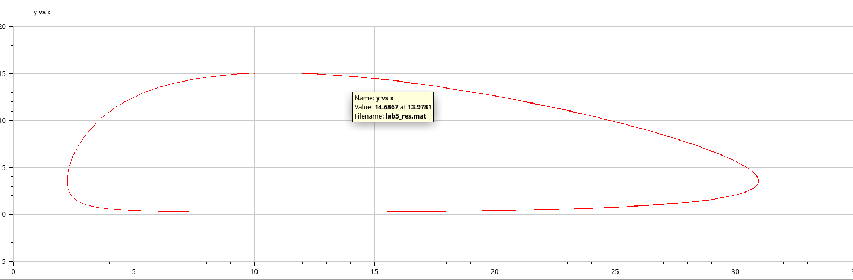
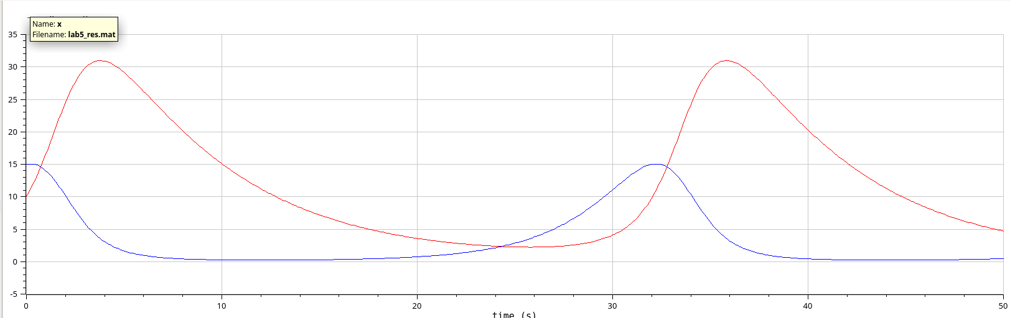
Выполнение лабораторной работы
Выполним симуляцию на интервале от (0, 50), который брали для Julia и получим следующие графики изменения численности хищников и численности жертв (рис. [-@fig:011]) и зависимости численности хищников от численности жертв (рис. [-@fig:012]).
График 5
График 6

Slide 17
Выполнение лабораторной работы
Графики периодичны, фазовый портрет замкнут, как и должно быть в жесткой модели Лотки-Вольтерры.

Slide 18
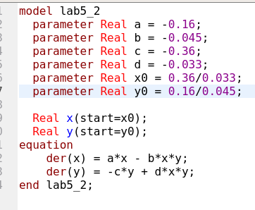
Выполнение лабораторной работы
Также построим тут изменения численности хищников и численности жертв в стационарном состоянии.
Код 4

Slide 19
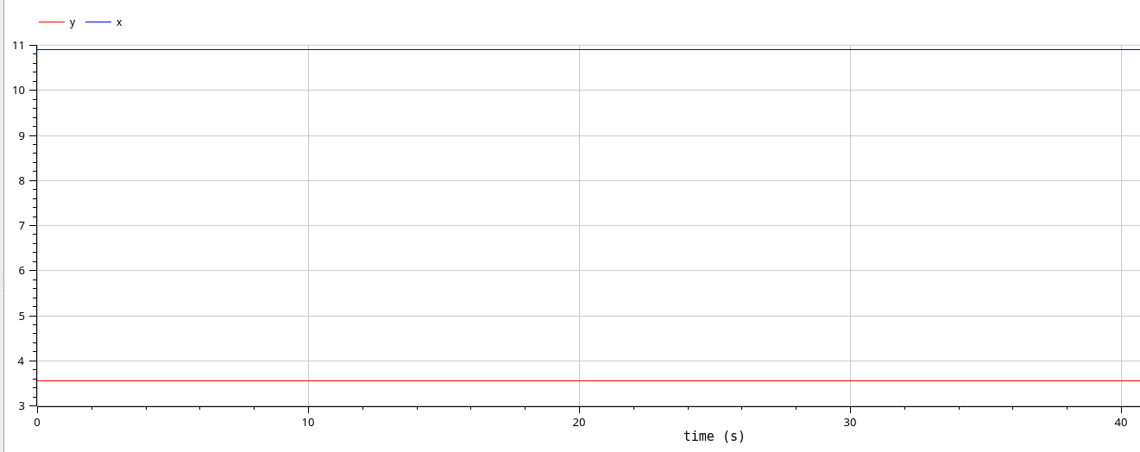
Выполнение лабораторной работы
Получим график, в котором численность жертв и хищников постоянна(рис. [-@fig:014]).
График 7

Slide 20
Сравнение построения модели на Julia и в OpenModelica
Полученные графики идентичны.

Slide 21
Выводы
В процессе выполнения данной лабораторной работы я построила математическую модель Лотки-Вольтерры на Julia и в OpenModelica.

